Slide 1

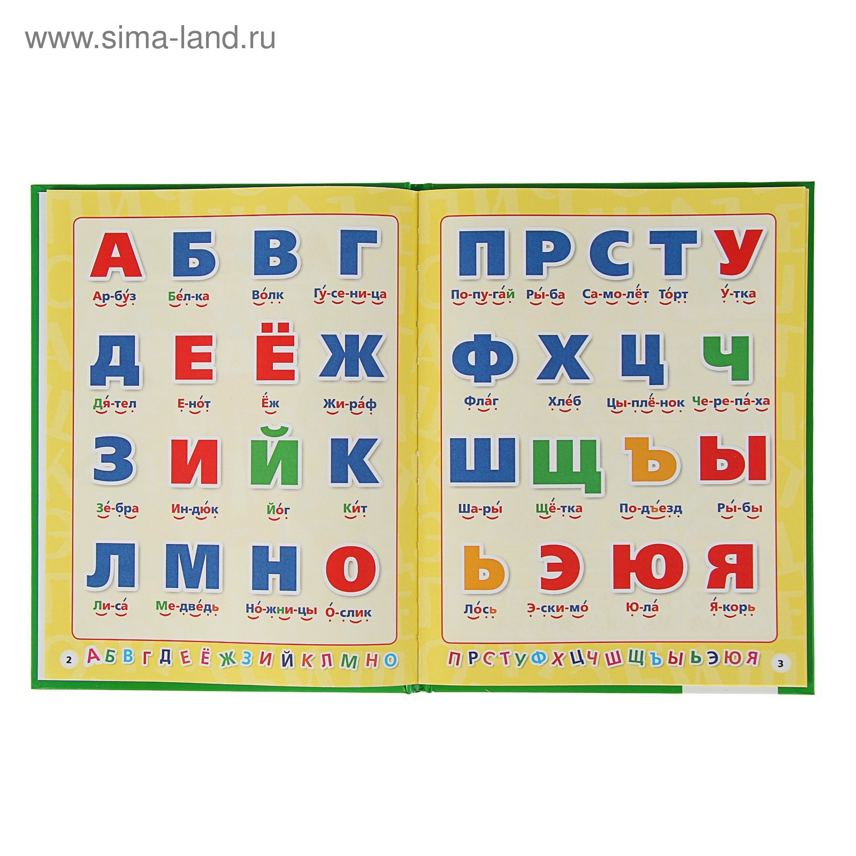
ИГРА «АЗБУКА»

Slide 2
Условные обозначения
Пропуск хода
Обычный ход
Переход на две клетки назад
Вопрос команде соперников
Переход на две клетки вперёд
!!! Если команда неправильно отвечает на вопрос, то другой команде добавляется плюс 1 к выпавшей цифре хода.

Slide 3
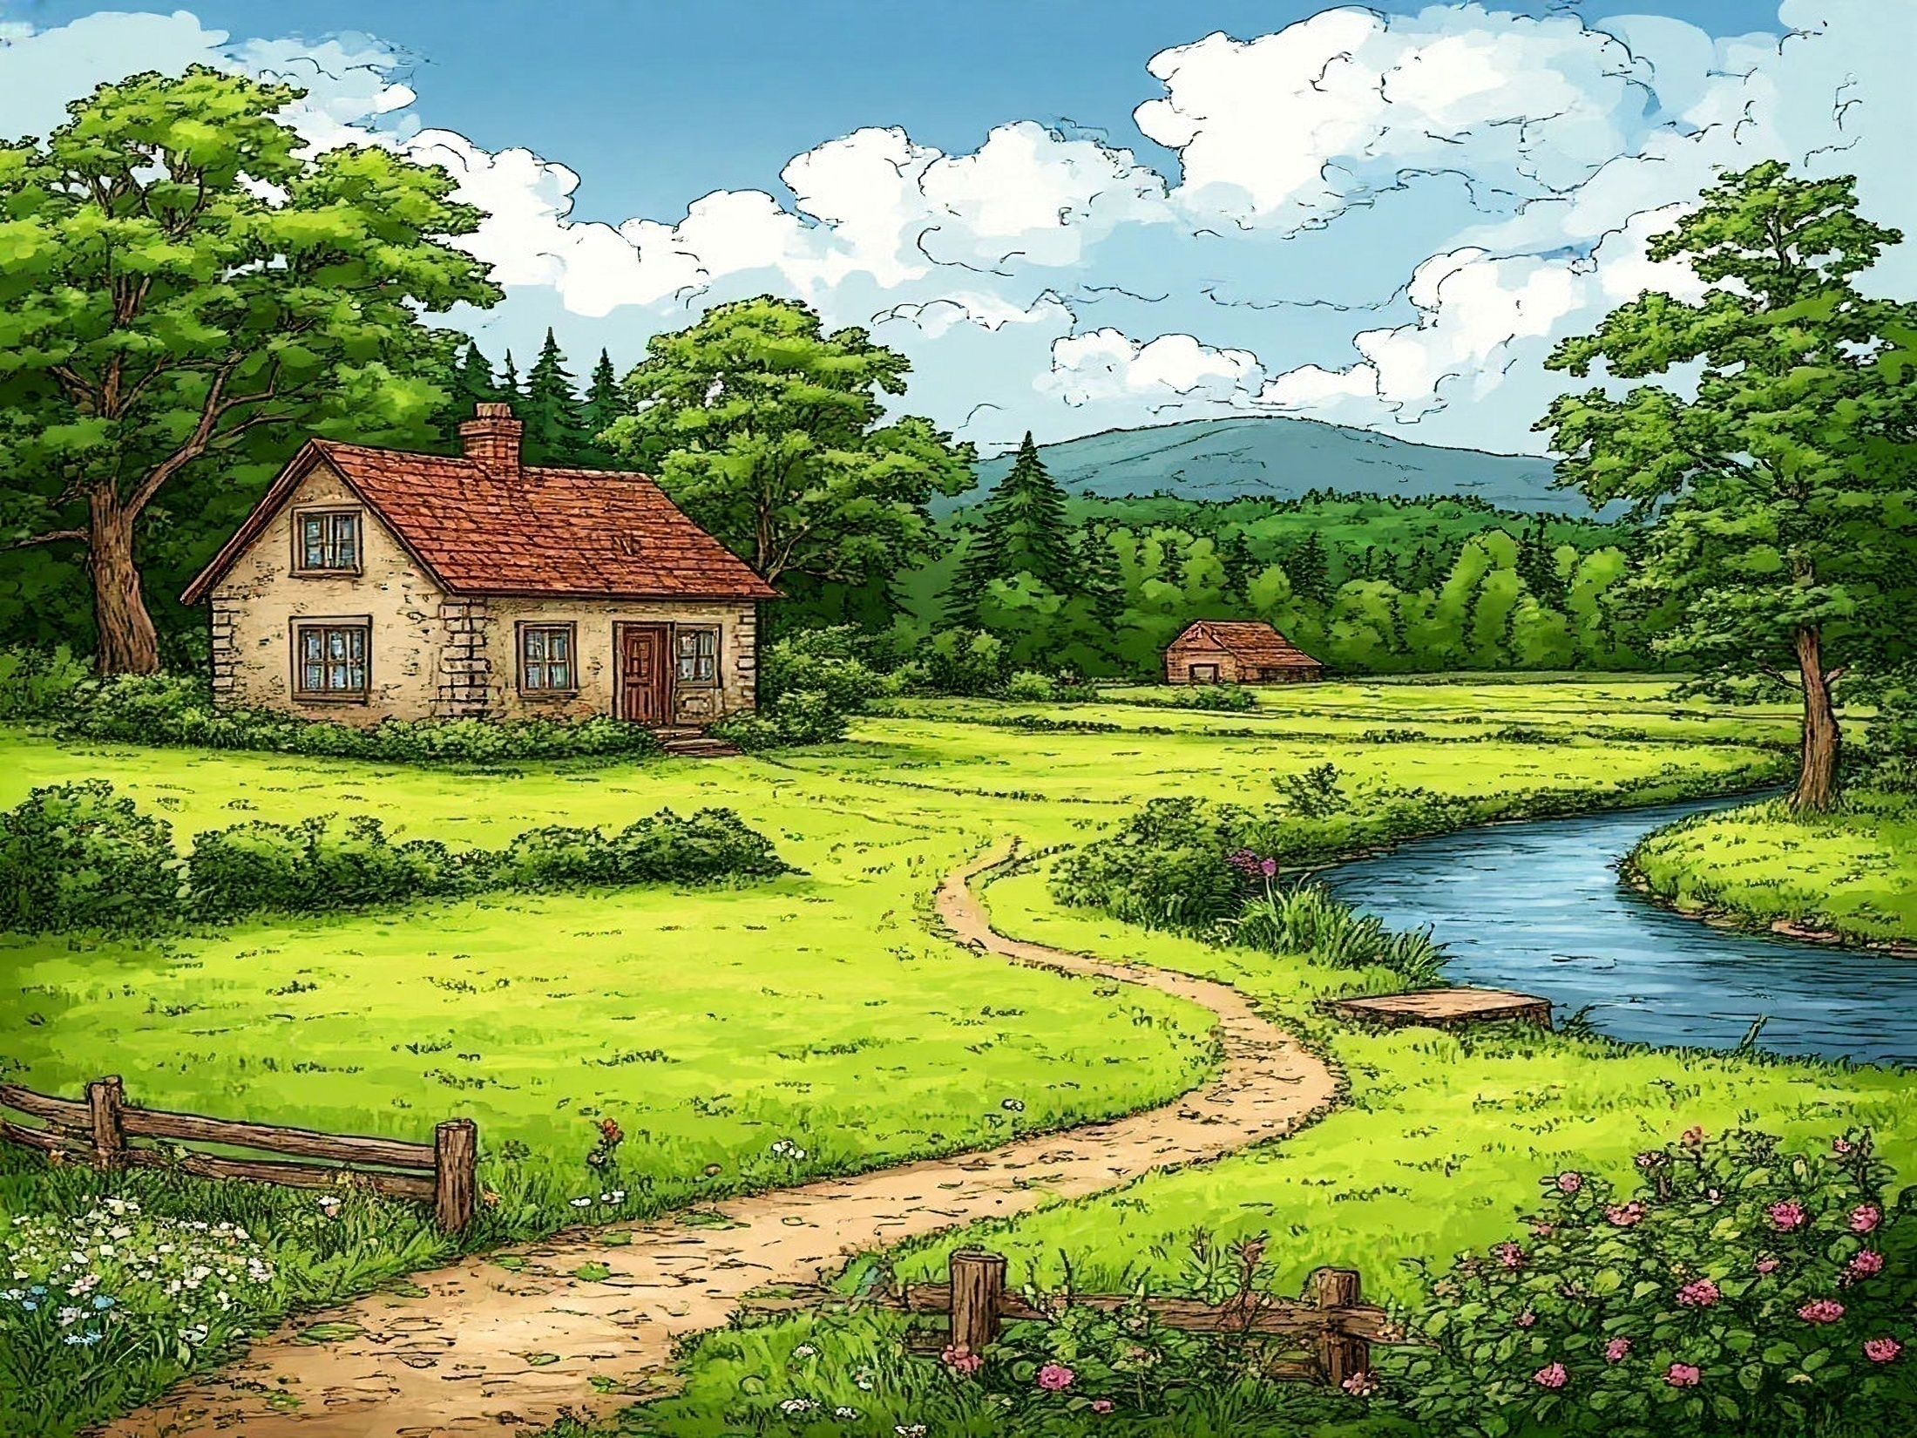

П
О
Р
Н
Я
Ы
С
Ь
Ю
Ъ
Э
М
Т
Щ
У
Х
Л
Ш
Ч
Ц
Ф
К
Й
А
И
Д
Ё
Ж
З
Б
В
Г
Е

Slide 4
Назовите буквы, которые звука не обозначают.
Ъ и Ь знаки
Игра

Slide 5
Вставьте пропущенные буквы:
М..Л..КО
МОЛОКО
Игра

Slide 6
Назовите часть речи, которая обозначает предмет и отвечает на вопросы «Кто?» и «Что?»
Имя существительное
Игра

Slide 7
Назовите слово, которое начинается на Й краткое.
йогурт, Йошкар-Ола, йога…
Игра

Slide 8
Назовите слово, в котором звук Л мягкий.
ласточка или лимон
лимон
Игра

Slide 9
В каких словах пишется буква О?:
п..мидор, к..мпот, к..рандаш, к..рамель, з..нтик
помидор, компот, зонтик
Игра

Slide 10
О какой букве идёт речь?
Эта буква, очень кстати,
Есть и в супе, и в салате,
В слове сыр и в слове сок — Съешь-ка это всё, дружок.
С
Игра

Slide 11
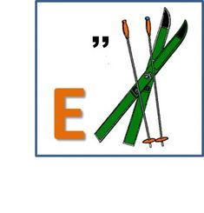
Разгадайте ребус. Запишите правильно слово, которое у вас получилось.
ежи
Игра

Slide 12
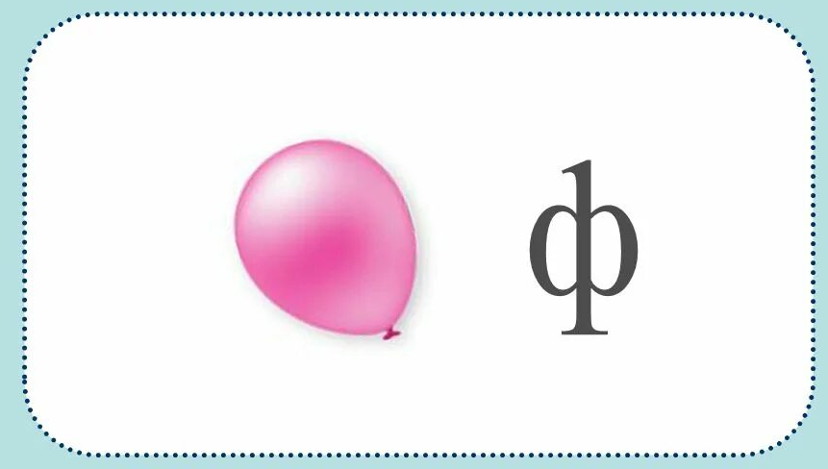
Разгадайте ребус. Запишите правильно слово, которое у вас получилось.
шарф
Игра

Slide 13
Какая буква должна быть на месте пропуска?
ве..ти (за руку)
вести (за руку)
Игра

Slide 14
Назовите пять слов, в которых после буквы Щ будет идти буква А.
Игра

Slide 15
Назовите три слова, в которых буква Ы будет второй по счёту.
Игра

Slide 16
О какой букве идёт речь?:
Эта буква — это слово,
в путь всегда оно готово. О себе рассказ начнёшь — вот её и назовёшь!
Я
Игра

Slide 17
Вставьте пропущенную букву:
Ч..ШЕЧКА
чашечка
Игра

Slide 18
Назовите часть речи, которая обозначает действие предмета и отвечает на вопросы «что делать?»/«что сделать?»
Глагол
Игра

Slide 19
«Буквы-значки, как бойцы на парад,
в строгом порядке построены в ряд.
Каждый в условленном месте стоит.
А называется строй…»
Алфавит
Игра

